Slide 1
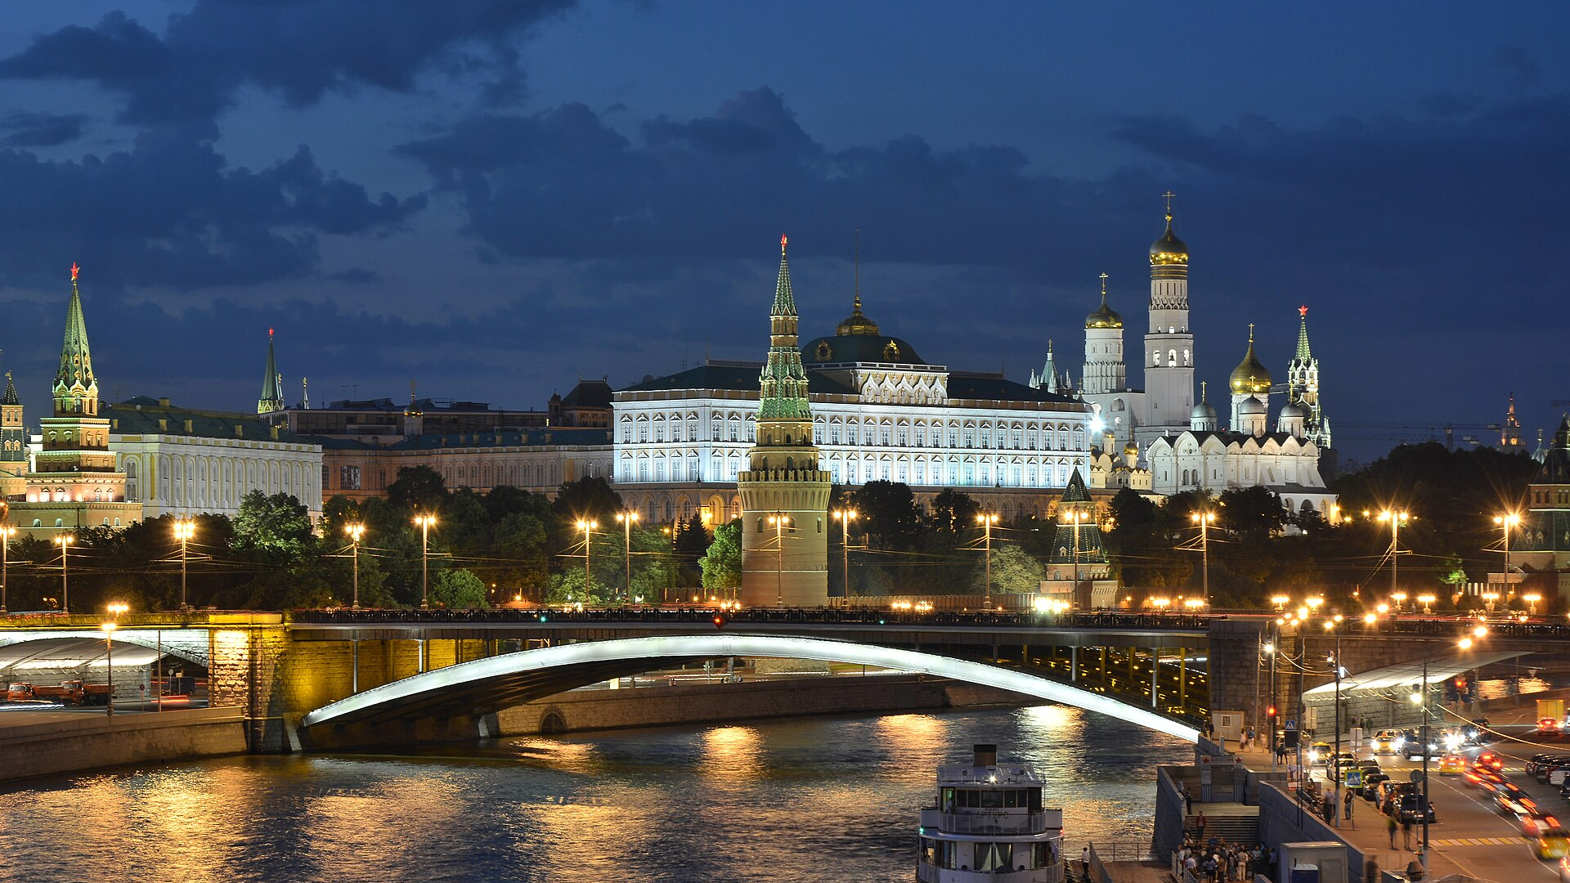
Основы конституционного права
Российской Федерации
Выполнили: Акулова В.С., Рыжов К.А.
Группа 3992
Конституция РФ — основной закон, закрепляющий основы строя, систему власти и права человека.

Slide 2
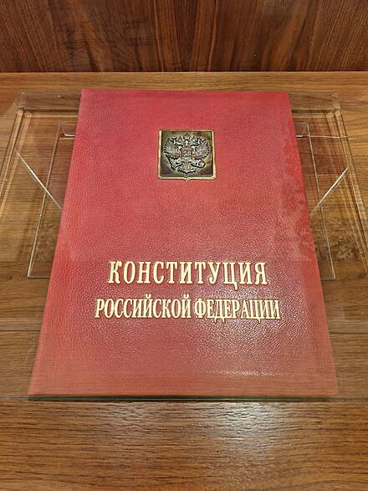
Понятие и юридические свойства Конституции
• Конституция РФ — основной закон государства, закрепляющий основы строя, систему органов власти, а также права и свободы человека и гражданина.
• Её ключевое свойство — высшая юридическая сила: все иные законы и подзаконные акты должны соответствовать Конституции.
• Конституция обладает прямым действием и применяется на всей территории Российской Федерации.
• Особое значение имеет усложнённый порядок изменения: главы 1, 2 и 9 не пересматриваются Федеральным Собранием в обычном порядке.
• Принята всенародным голосованием 12 декабря 1993 года и вступила в силу после официального опубликования результатов.
Нормативная опора: Конституция РФ, ст. 15, 16, 135; раздел второй.

Slide 3
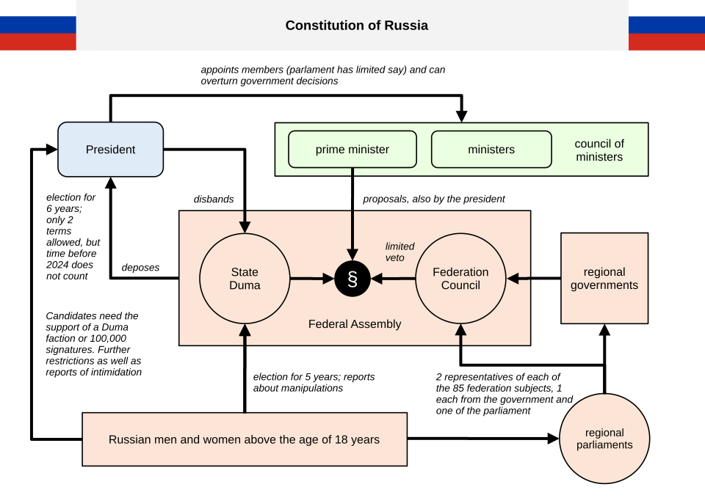
Структура Конституции РФ
• Конституция РФ включает преамбулу, два раздела и девять глав в первом разделе.
• В преамбуле закреплены ценности российской государственности: народовластие, ответственность за Родину, уважение к правам и свободам человека.
• Раздел первый содержит главы об основах конституционного строя, правах и свободах, федеративном устройстве, Президенте, парламенте, Правительстве, судебной власти, местном самоуправлении и порядке поправок.
• Раздел второй — «Заключительные и переходные положения» — определяет вступление Конституции в силу и соотношение с ранее действовавшими актами.
Нормативная опора: Преамбула; главы 1–9; раздел второй.

Slide 4
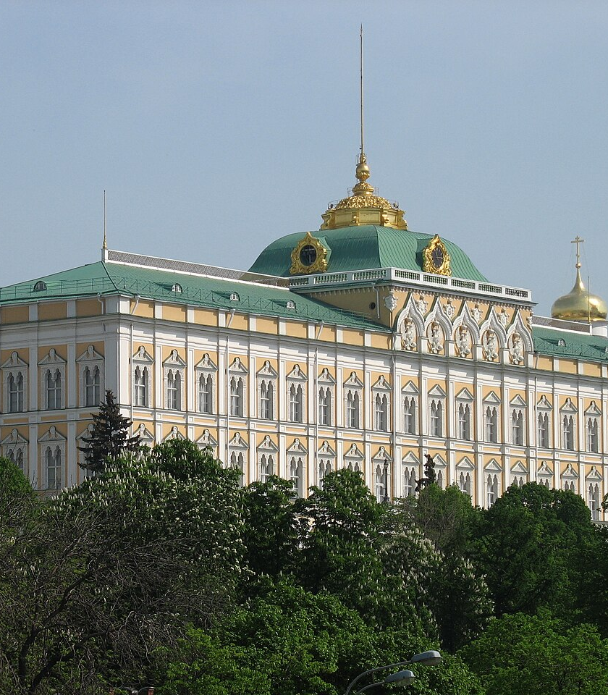
Основы конституционного строя РФ
• Основы конституционного строя — это базовые принципы, на которых строится российское государство.
• Россия провозглашается демократическим, федеративным, правовым государством с республиканской формой правления.
• Человек, его права и свободы признаются высшей ценностью, а их защита — обязанностью государства.
• Источник власти — многонациональный народ, осуществляющий её непосредственно и через органы власти и местного самоуправления.
• К основам также относятся суверенитет, разделение властей, политическое и идеологическое многообразие, светский характер государства, защита собственности и самостоятельность местного самоуправления.
Нормативная опора: Конституция РФ, ст. 1–16.

Slide 5
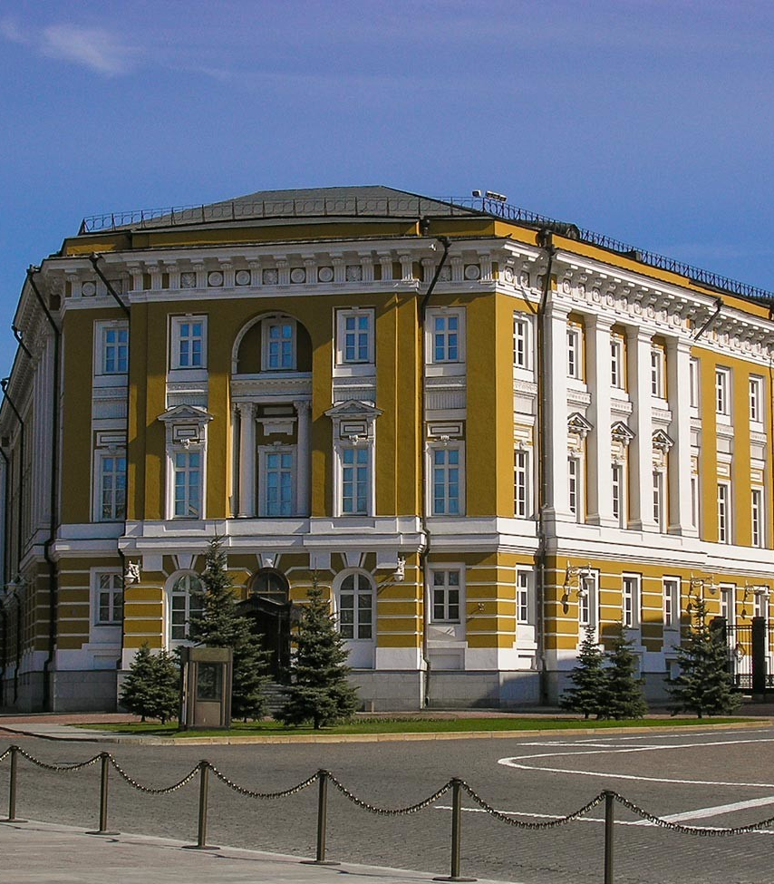
Конституционно-правовой статус Президента России
• Президент Российской Федерации является главой государства.
• Он выступает гарантом Конституции, прав и свобод человека и гражданина, принимает меры по охране суверенитета, независимости и государственной целостности страны.
• Президент обеспечивает согласованное функционирование и взаимодействие органов государственной власти, определяет основные направления внутренней и внешней политики.
• Он представляет Российскую Федерацию внутри страны и в международных отношениях.
• Президент избирается на шесть лет; кандидат должен быть не моложе 35 лет, постоянно проживать в России не менее 25 лет и обладать гражданством РФ без иностранного гражданства либо вида на жительство.
• Президент обладает неприкосновенностью.
Нормативная опора: Конституция РФ, ст. 80, 81, 91.

Slide 6
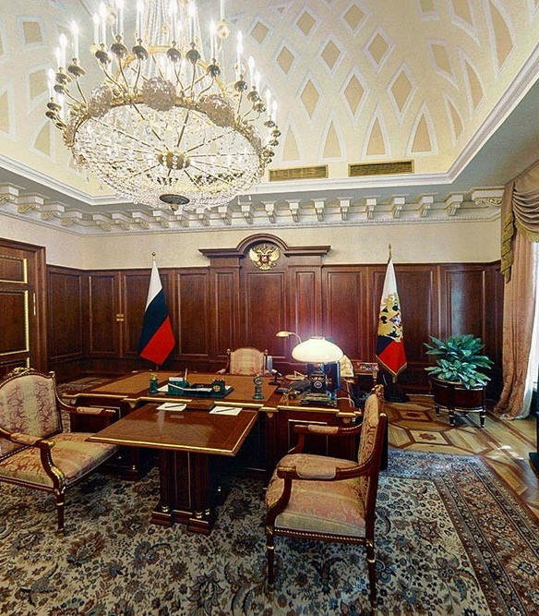
Полномочия Президента РФ
• Президент назначает Председателя Правительства с согласия Государственной Думы и принимает решение об отставке Правительства.
• Он может председательствовать на заседаниях Правительства, обладает правом законодательной инициативы, подписывает и обнародует федеральные законы либо отклоняет их в установленном порядке.
• Президент издаёт указы и распоряжения, обязательные для исполнения на всей территории страны.
• В сфере внешней политики представляет государство и осуществляет общее руководство этой областью.
• Президент является Верховным Главнокомандующим Вооружёнными Силами и в предусмотренных законом случаях вводит военное или чрезвычайное положение.
• В системе власти он занимает особое место: не относится напрямую ни к одной из трёх ветвей, но обеспечивает их взаимодействие.
Нормативная опора: Конституция РФ, ст. 83–90, 107.

Slide 7
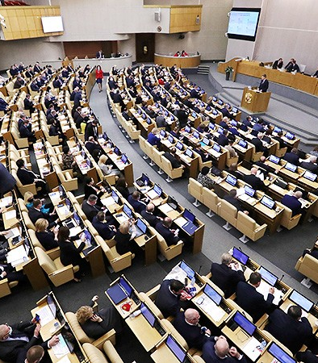
Законодательная власть в России
• Законодательную власть осуществляет Федеральное Собрание — парламент Российской Федерации.
• Оно состоит из двух палат: Совета Федерации и Государственной Думы. Государственная Дума включает 450 депутатов.
• Совет Федерации решает вопросы, связанные с границами субъектов, утверждением указов Президента о военном и чрезвычайном положении, а также назначением на ряд высших должностей.
• Государственная Дума даёт согласие на назначение Председателя Правительства, решает вопрос о доверии Правительству, объявляет амнистию и может выдвинуть обвинение против Президента для отрешения от должности.
• Законодательный процесс включает внесение законопроекта, рассмотрение и принятие в Государственной Думе, последующее рассмотрение в Совете Федерации и подписание Президентом.
Нормативная опора: Конституция РФ, ст. 94–108.

Slide 8
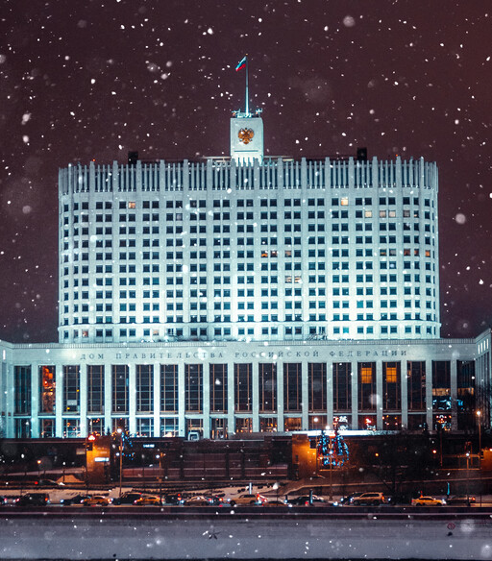
Исполнительная власть в России
• Исполнительную власть в Российской Федерации осуществляет Правительство РФ; по Конституции оно действует под общим руководством Президента РФ.
• В состав Правительства входят Председатель Правительства, его заместители и федеральные министры.
• Правительство разрабатывает и представляет федеральный бюджет, обеспечивает его исполнение, проводит единую финансовую и денежно-кредитную политику.
• Оно реализует государственную политику в социальной, экономической, культурной и иных сферах, управляет федеральной собственностью, обеспечивает оборону, безопасность, законность и защиту прав граждан.
• На основании Конституции, федеральных законов и указов Президента Правительство издаёт постановления и распоряжения.
• Перед вновь избранным Президентом Правительство слагает свои полномочия.
Нормативная опора: Конституция РФ, ст. 110–117; ФКЗ от 06.11.2020 № 4-ФКЗ.

Slide 9
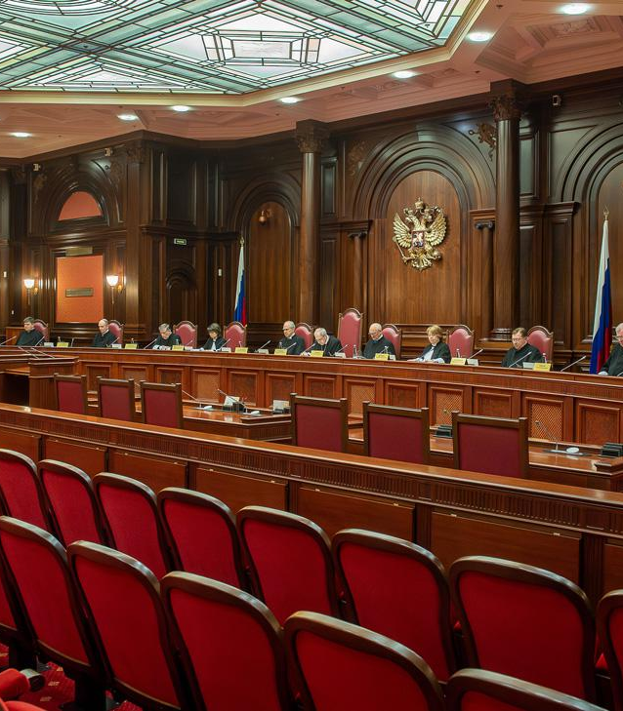
Судебная власть в России
• Судебная власть в Российской Федерации осуществляется только судом.
• Правосудие реализуется посредством конституционного, гражданского, административного и уголовного судопроизводства; создание чрезвычайных судов не допускается.
• Судьи независимы и подчиняются только Конституции РФ и федеральному закону.
• Конституционный Суд проверяет нормативные акты на соответствие Конституции, рассматривает жалобы на нарушение конституционных прав и даёт толкование Конституции.
• Верховный Суд является высшим судебным органом по гражданским, уголовным, административным делам и по разрешению экономических споров; он осуществляет судебный надзор и даёт разъяснения по вопросам практики.
• Порядок образования и деятельности судов определяется Конституцией и федеральными конституционными законами.
Нормативная опора: Конституция РФ, ст. 118, 120, 125, 126, 128.

Slide 10
Источники
Нормативные акты и официальные ресурсы:
1. Конституция Российской Федерации, официальный текст.
2. Официальный интернет-портал правовой информации (pravo.gov.ru).
3. Федеральный конституционный закон от 06.11.2020 № 4-ФКЗ «О Правительстве Российской Федерации».
4. Федеральный конституционный закон «О судебной системе Российской Федерации».
5. Федеральный конституционный закон «О Конституционном Суде Российской Федерации».
6. Официальный раздел «Статус и полномочия Президента» на сайте Президента России.
Материал презентации основан на Конституции РФ и федеральных конституционных законах.

